Slide 1


Slide 2
Категории вопросов
ЦЕННОСТИ
КТО? ГДЕ? КОГДА?
НАШ ДРУГ – СПОРТ!
12 ПОДВИГОВ ГЕРАКЛА

Slide 3

Кто? Где? Когда?
5
2
7
4
3
6
1
8

Slide 4
НАШ ДРУГ – СПОРТ!
2
4
1
3
5

Slide 5
ЦЕННОСТИ
ОЛИМПЙИСКОГО ДВИЖЕНИЯ
1
2
3
4
5
6

Slide 6
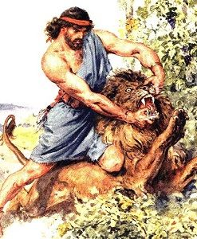
12 ПОДВИГОВ ГЕРАКЛА
1
4
7
10
2
5
8
3
6
9

Slide 7
1) С какой страны берут своё начало Олимпийские игры?
А. Рим
Б. Греция
В. Египет
Греция

Slide 8
2) В каком году впервые состоялись современные Олимпийские игры?
А. 1896
Б. 1936
В. 2000
1896

Slide 9
3) С какой периодичностью проводятся Олимпийские игры?
Каждые 4 года

Slide 10
4) Почему античные Олимпийские игры называли праздником мира?
Так как даже если шли войны, то их прекращали на время игр – «Священное перемирие»

Slide 11
5) Как называли победителя Олимпийских игр в Древней Греции?
Олимпионик

Slide 12
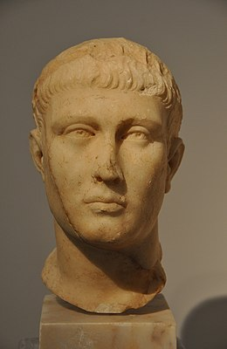
6) Назовите имя римского императора-христианина, запретившего в 394 г. н. э. Олимпийские игры как «языческие».
А. Феодосии Славный
Б. Феодосии Великий
В. Феодосии Могучий
Феодосии Великий

Slide 13
7) Кто выступил с предложением возродить Олимпийские игры?
А. Французский общественный деятель барон Пьер де Кубертен
Б. Пифагор
В. Нина Пономарева
Французский общественный деятель
барон Пьер де Кубертен

Slide 14
8) Чем никогда не награждали победителей в спортивных состязаниях?
А. Оливковым венком
Б. Хрустальным башмачком
В. Медалью
Хрустальным башмачком

Slide 15
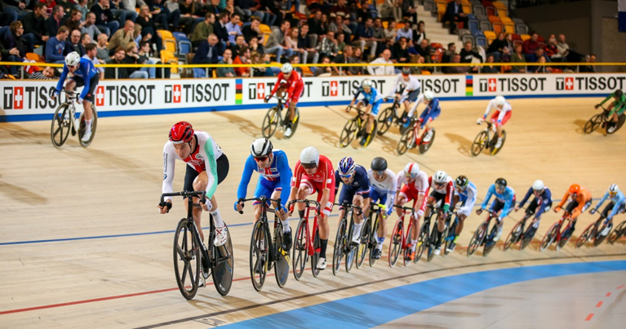
1) Велосипедные гонки по треку?
А. Велотрек
Б. Гонки на тандемах
В. Гонка с лидером
Велотрек

Slide 16
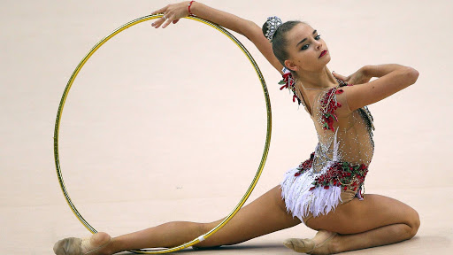
2) Вид спорта с обручем, лентой, булавой, мячом?
А. Художественная гимнастика
Б. Легкая атлетика
В. Пляжный волейбол
Художественная гимнастика

Slide 17
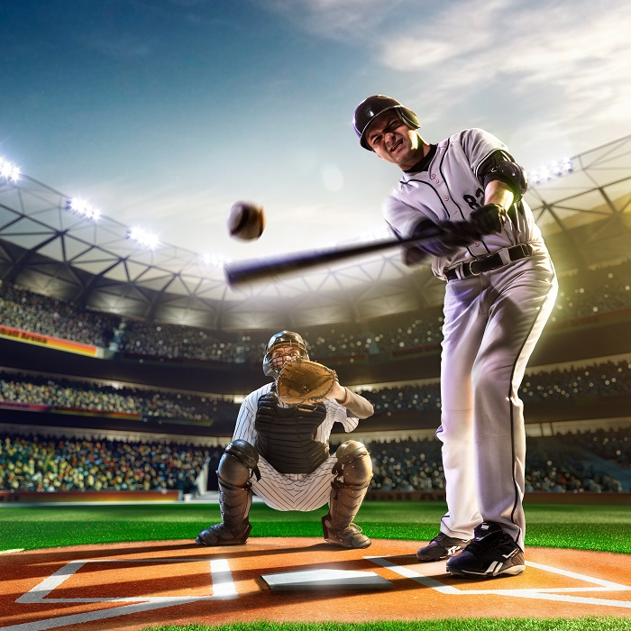
3) Командная игра с мячом и битой?
А. Гольф
Б. Бейсбол
В. Хоккей
Бейсбол

Slide 18
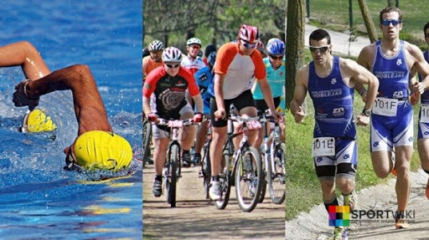
4) Что в себя включает летний «Триатлон»?
А. Спринт, прыжок в длину, плавание
Б. Плавание , велогонки, бег
В. Прыжки в высоту, прыжки с трамплина, спортивная ходьба
Плавание , велогонки, бег

Slide 19
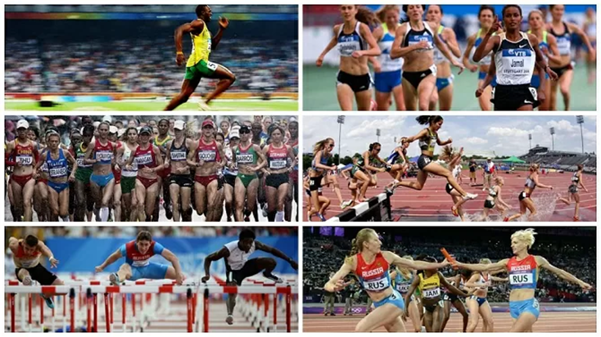
5) Олимпийский вид спорта в котором разыгрывается 47 комплектов наград?
А. Гимнастика
Б. Легкая атлетика
В. Тяжелая атлетика
Легкая атлетика

Slide 20

Р, А, Д, У, Ж, Б
ДРУЖБА

Slide 21
Е, У, В, И, Ж, А, Н, Е
УВАЖЕНИЕ

Slide 22
Ш, С, О, В, Р, Е, Е, Т, С, Н, О, В
СОВЕРШЕНСТВО

Slide 23
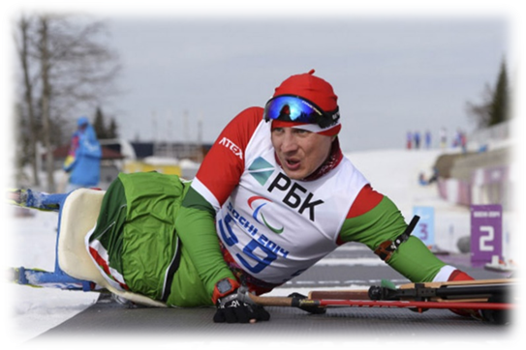
Дмитрий Валентинович Лобан
Белорусский паралимпийский лыжник и биатлонист, бронзовый призёр Паралимпийских игр в Ванкувере (2010), дважды серебряный призёр Паралимпийских игр в Пхёнчхане (2018), завоевал медали Кубка мира. В результате несчастного случая, 15 лет назад потеряв обе ноги, он не сдался, а начал заниматься танцами на инвалидных колясках и через время даже стал чемпионом Республики Беларусь. Затем Дмитрий перешел к гонкам на инвалидных колясках, в которых также стал сильнейшим в стране. Однако свой самый яркий спортивный талант он раскрыл в лыжных гонках. В 2009 году Лобан стал обладателем «Серебряного глобуса» , а в 2010-м победил на этапе Кубка мира во Франции.
Каким основным качеством нужно обладать, чтобы сделать первый шаг, когда все вокруг говорят о том, что у тебя нет шансов?
СМЕЛОСТЬ

Slide 24
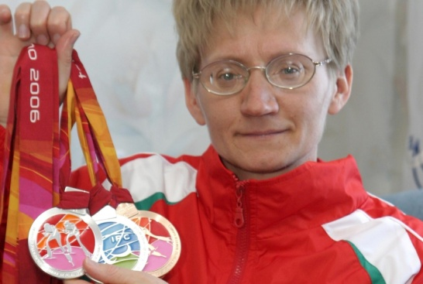
Ядвига Эдуардовна Скоробогатая
Родилась 10 июня 1968 года. Уроженка Ивьевского района Гродненской области. Училась в Правомостовской школе-интернате для слабовидящих, инвалид по зрению, начала заниматься спортом в школе — белорусская паралимпийская лыжница и биатлонистка (класс B2), чемпионка Паралимпийских зимних игр в Солт-Лейк сити (2002) в лыжных гонках на 5 км классическим стилем, обладательница 8 медалей Паралимпийских зимнихигр в лыжных гонках и одной бронзовой медали летних Паралимпийских игр в Атланте (1996) в метании копья. Заслуженный мастер спорта Республики Беларусь.
Какое чувство испытывают тысячи зрителей, когда наблюдают за соревнованиями спортсменов – паралимпийцев?
ВОСХИЩЕНИЕ

Slide 25
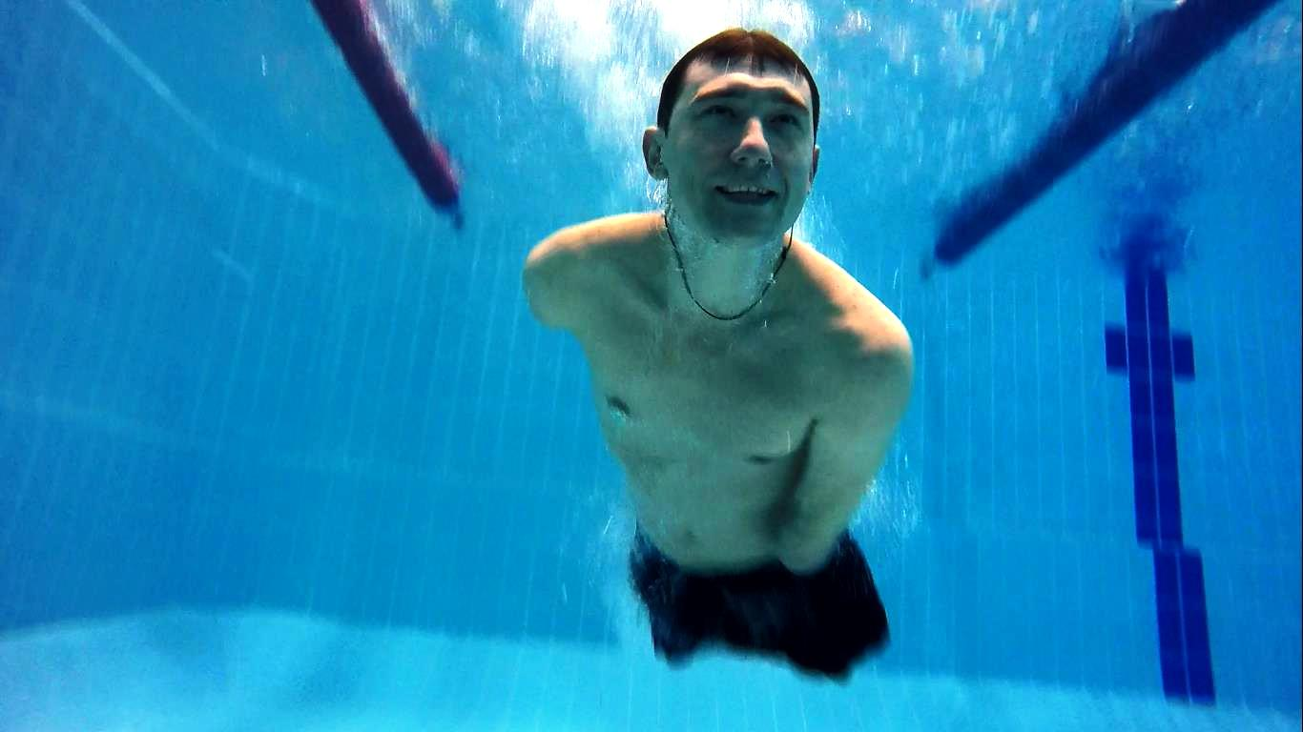
Алексей Константинович Талай
Мастер спорта по плаванию, многократный рекордсмен мира и Европы, член Паралимпийской сборной команды Республики Беларусь, предприниматель и общественный деятель. В 16 лет будучи подростком подорвался на «спящей» со времен Великой отечественной войны мине. Чудом выжил, но остался без рук и ног. Много сил ушло на реабилитацию и адаптацию, но Алексею удалось собрать всю волю в кулак: «Я понял, что за меня мою жизнь никто не проживет. Я там, где я есть сейчас. И только от меня зависит, куда я пойду дальше – вверх или дам себе утонуть». С детства Алексей занимался плаванием, а в 2016 году пришёл в паралимпийский спорт. Сначала плавал с кругом, потом с поддержкой, после долгих и упорных тренировок получилось плыть самому. Какое качество необходимо, чтобы сделать такой смелый шаг?
РЕШИМОСТЬ

Slide 26
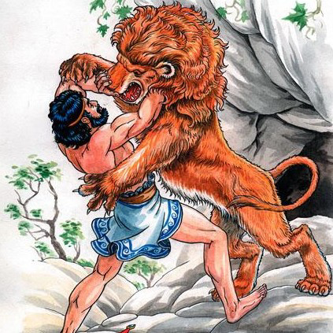
1-й подвиг Геракла
Первый подвиг Геракла это победа над немейским львом. Стрелы Геракла отскакивали от толстой шкуры льва, но герой оглушил зверя палицей и задушил руками.
В память этого первого своего подвига Геракл учредил Немейские игры, которые праздновались на древнем Пелопоннесе раз в два года.
Мы сейчас с вами проверим насколько у вас сильные руки.
«Перетягивание каната»

Slide 27
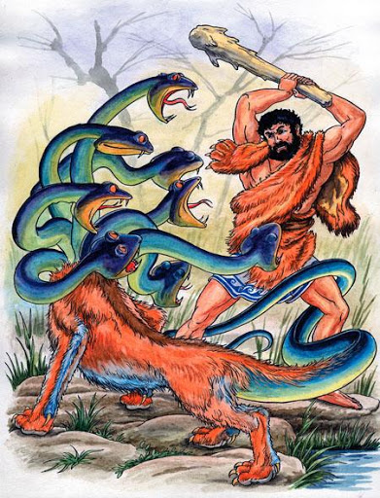
2-ой подвиг Геракла
Геракл убил лернейскую гидру – чудовище с телом змеи и 9 головами дракона, которое выползало из болота, убивало людей и уничтожало целые стада животных. На месте каждой отрубленной героем головы гидры вырастали две новые, пока помощник Геракла, Иолай, не начал прижигать гидре шеи горящими стволами деревьев.
Ваша задача по очереди преодолеть болото.

Slide 28
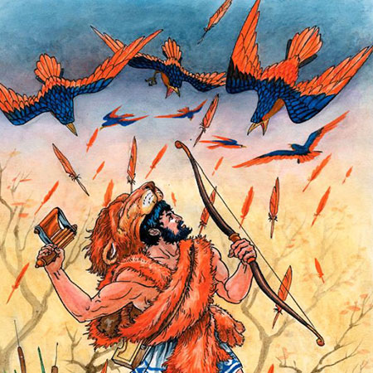
3-ий подвиг Геракла
Стимфалийские птицы нападали на людей и скот, разрывая их медными когтями и клювами. Кроме того, они роняли с высоты, как стрелы, убийственные бронзовые перья. Богиня Афина дала Гераклу два тимпана, звуками которых он вспугнул птиц. Когда те стаей взлетели ввысь, Геракл перестрелял часть их из лука, а остальные в ужасе улетели и больше уже не вернулись в Грецию.
И мы сейчас проверим, насколько вы меткие.
Смогли бы вы попасть в стимфалийских птиц и победить их?
Игра «Кольца». Игроки поочерёдно накидывают кольца на колышки, установленные в паре метров.

Slide 29
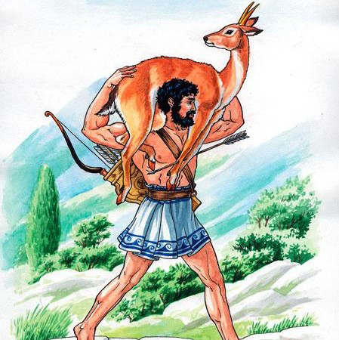
4-ый подвиг Геракла
Керинейская лань с золотыми рогами и медными ногами, посланная в наказание людям богиней Артемидой, никогда не зная усталости, носилась по Аркадии и опустошала поля. Геракл преследовал лань бегом целый год, достигнув, ранил лань стрелой в ногу, поймал её и принес живой к Эврисфею в Микены.
А вы сможете преодолеть такое долгое расстояние да еще с другом? Эстафета «Перевези друга».
Основное правило: перевозить на санках можно только одного человека.

Slide 30
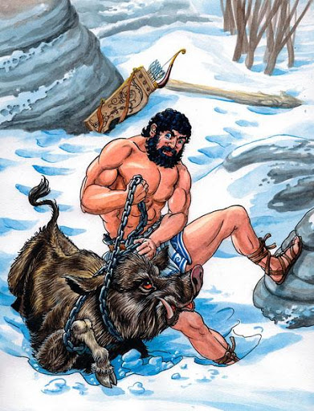
5-ый подвиг Геракла
Укрощение эриманфского кабана обладавшего чудовищной силой и наводившего ужас на все окрестности. Найдя кабана, Геракл загнал его в глубокий снег, и тот увяз там. Герой отнёс связанного вепря в Микены.
А мы с вами сейчас попробуем не увязнуть в обруче.
Каждый участник команды должен добраться до конуса, прыгая через обруч, как через скакалку. Обратно возвращаются бегом, держа обруч в руках.

Slide 31
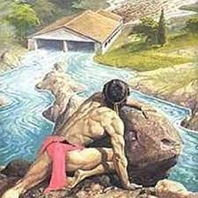
6-ый подвиг Геракла
Царь Элиды Авгий, сын бога солнца Гелиоса, получил от отца многочисленные стада белых и красных быков. Его огромный скотный двор не очищался 30 лет. Геракл предложил Авгию очистить стойло за день, попросив взамен десятую часть его стад. Считая, что герой не справится с работой за одни сутки, Авгий согласился. Геракл перегородил плотиной реки Алтей и Клодей и отвёл их воду на скотный двор Авгия – весь навоз был смыт с него за день.
Ну что поможем Гераклу построить дамбу что бы вода не попадала в стойла?!
Рядом стоят кубики из которых строят дамбу.

Slide 32
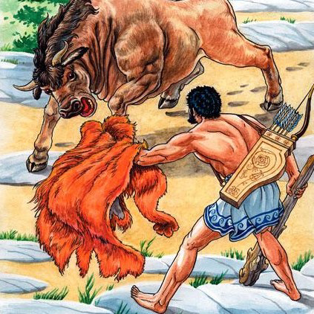
7-ой подвиг Геракла
Бог Посейдон дал критскому царю Миносу прекрасного быка для принесения себе в жертву. Но Минос оставил чудесного быка в своём стаде, а в жертву Посейдону принёс другого. Разгневанный бог наслал на быка бешенство: он стал бегать по всему Криту, уничтожая всё по пути. Геракл поймал быка, укротил и переплыл на его спине по морю с Крита на Пелопоннес.
В следующем задании каждый участник команды может побывать и взбесившимся быком, и Гераклом.
Для этого команда снова должна разбиться по парам. В каждой паре участники по очереди должны перепрыгивать друг через друга до конца дистанции. (Когда первый перепрыгивает, второй стоит нагнувшись, подставив спину для упора. И наоборот).

Slide 33
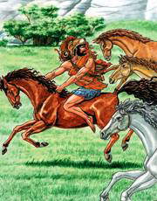
8-ой подвиг Геракла
Фракийский царь Диомед владел конями дивной красоты и силы, которых можно было удержать в стойле лишь железными цепями. Диомед кормил коней, убитыми приходивших к нему чужеземцами. Геракл силой увёл коней и разгромил в бою, кинувшегося в погоню Диомеда.
А вы сможете удержать своих лошадей?
Вам нужно на фитболе, представляя себя на коне, проскакать до конуса, обратно вернуться держа фитбол в руке.

Slide 34
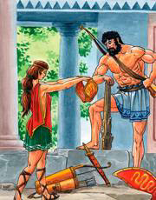
9-ый подвиг Геракла
Далеко на востоке обитало племя амазонок, которыми правила царица Ипполита. Ее пояс был подарком бога Ареса и символизировал собой верховную военную власть. Дочь Эврисфея Адмета захотела заполучить его. Она попросила отца добыть ей этот символ военной власти. Царь решил отправить в трудный поход Геракла.
Для исполнения поручения он совершил длительный поход во главе отряда в неведомую страну. Сын Зевса не был кровожаден. Он хотел добыть пояс мирным путем.
Вот и мы сейчас мирным путём сплетем пояс.
Ребята должны на скорость сплести пояс.

Slide 35
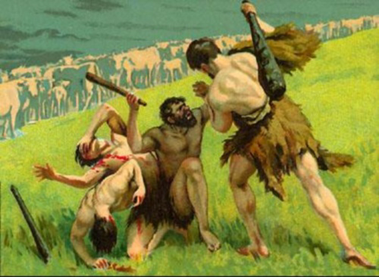
10-ый подвиг Геракла
Эврисфей приказал Гераклу отправиться на запад земли, где садится солнце. Там великан Герион пасет своих коров. Задачей Геракла было пригнать этих коров в Микены.
Прибыв на остров, Геракл убил двуглавого пса Орфо и великана-пастуха Эвритиона. Убил он и великана Гериона, у которого было по три туловища и головы, а еще по шесть рук и ног. На золотом челне Геракл перевез коров через океан. Герою постоянно пытались помешать. Когда стадо было почти на месте, Гера наслала на животных бешенство. Коровы бросились врассыпную, но Гераклу удалось собрать большую часть коров.
Посмотрим смогут ли ваш капитаны собрать шарики.
Капитанам команд завязываются глаза и они на скорость собирают шары

Slide 36
СПАСИБО ЗА ВНИМАНИЕ!

